Slide 1
多张图片组成的幻灯片
XXX

Slide 2
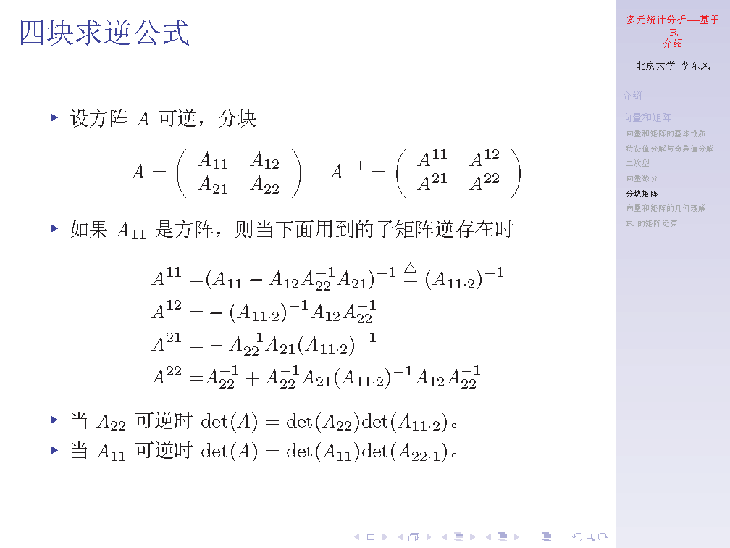

Slide 3
